Slide 1
আসসালামু আলাইকুম ওয়া রাহমাতুল্লাহ

Slide 2
পরিচিতি
নামঃ-উম্মে আয়মান শিমু পদবীঃ-সহকারী শিক্ষক বিদ্যালয়ঃপাকুন্দিয়া মডেল সঃ প্রাঃ বিঃ পাকুন্দিয়া, কিশোরগঞ্জ| | শ্রেণিঃ-তৃতীয় বিষয়ঃ- ইসলাম ও নৈতিক শিক্ষা দ্বিতীয় অধ্যায়,ইবাদত পাঠঃ- ওযু পাঠ্যাংশঃ- আল্লাহ তায়ালা…তালিকা তৈরি করবে|

Slide 3
শিখন ফল
২। ৫। ১। ওযুর গরুত্ব উপকারিতা ও নিয়ম বলতে পারবে|
২। ৫। ২। ওযুর ফরজ কয়টি তা উল্লেখ করতে পারবে|
২। ৫। ৩। সঠিক নিয়মে ওযু করতে পারবে|

Slide 4
পাঠের শিরোনাম
ওযু

Slide 5
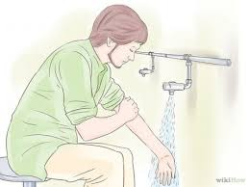
উপস্থাপন
ছবিতে কি দেখতে পাচ্ছ?
ওযু

Slide 6
নামাজের আগে আমরা কী করি ?
ওযু করি

Slide 7
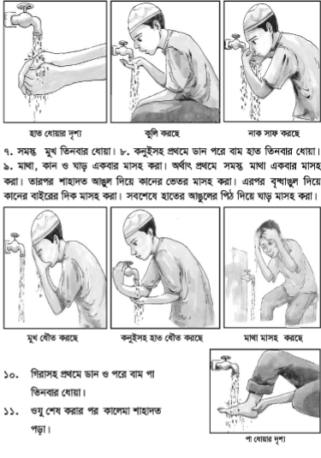
পাঠ্য বই
ওযু

Slide 8
ওযু করার নিয়ম

Slide 9
দলীয় কাজ
সবুজ দল | হলুদ দল | লাল দল
১| ওযুর শেষে কোন কালেমা পরতে হয় ? | ১| পাকসাফ হওয়ার প্রধান উপায় কি? | ১| ওযুতে কুলি করতে হয় কয়বার?

Slide 10
মূল্যায়ন
ওযুতে কী কী করতে হয় তার একটি তালিকা তৈরি কর ?

Slide 11
ধন্যবাদ

